Slide 1


Harbin Institute of Technology
计算机网络
应用层（下）
小组成员：郑米
刘文卓
冯开来
孙显熠
崔振扬

Slide 2
CONTENTS
Harbin Institute of Technology
01
P2P应用：文件分发
PART ONE
02
P2P应用：索引技术
PART TWO
03
Socket概述
PART THREE
04
Socket API函数
PART FOUR
05
使用Socket的开发

Slide 3
Harbin Institute of Technology
01
P2P应用：文件分发
THE PART ONE

Slide 4
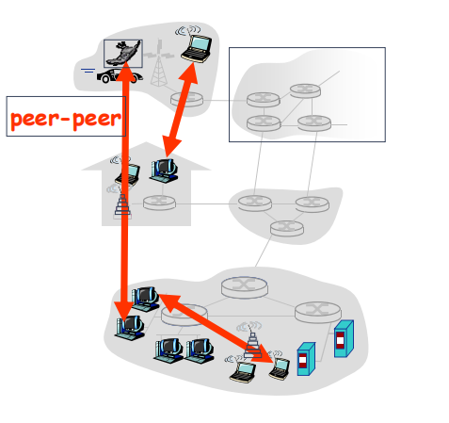
01
纯P2P架构
Peer-to-peer
特点：无服务器
任意端系统之间直接通信
节点阶段性接入网络
节点可能更换IP地址
优点：分发速率较快
缺点：增大了网络的复杂性和不确定性

Slide 5
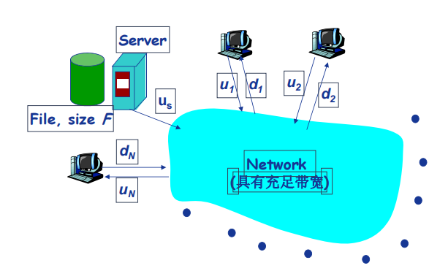

01
文件分发：客户机/服务器
服务器串行地发送N个副本
时间：NF/u_{s}
客户机i下载时间：F/d_{i}
发送 f 到 n 客户端使用时间：
d_{cs} = max { NF/u_{s}, F/d_{min} }
客户机/服务器方法
增加方式：线性

Slide 6
01
文件分发：P2P
服务器必须发送1个副本
时间：F/u_{s}
客户机i下载时间：F/d_{i}
总下载大小：NF比特
最快可能上传速率：u_{s}+∑u_{i}
发送 f 到 n 客户端使用时间：
d_{P2P} = max { F/u_{s}, F/d_{min} , NF/(u_{s}+∑u_{i}) }
P2P方法
增加方式：非线性

Slide 7
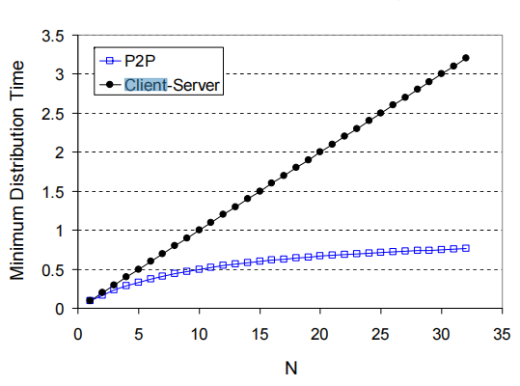
01
客户机/服务器 vs P2P
假设：
客户端上传速率 = u
F/u = 1小时
服务端上传速率 = u_{s} = 10u
d_{min} ≥ u_{s}
P2P架构所用时间不会超过1小时

Slide 8
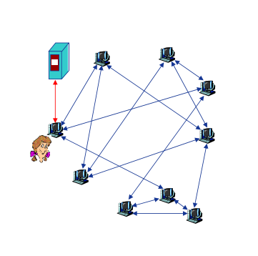
01
文件分发：BitTorrent
torrent：交换同一个文件文件块的节点组
追踪器：跟踪参与torrent的节点
客户机-追踪器：获取对等方列表
客户机-对等方：交换文件块chunk

Slide 9
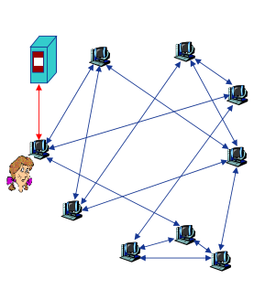
01
文件分发：BitTorrent
BitTorrent基本流程：
新的对等方Alice加入torrent，追踪器随机从对等方集合中选择子集并将IP列表发送至Alice并由Alice与对等方建立TCP连接
Alice周期性询问临近对等方具有的块列表（Alice具有块的子集并知道邻居具有的块），并通过TCP连接对所没有的块进行请求。从而获取缺失的chunk
Alice运用最稀缺优先技术，针对其所没有的块从邻居中决定最细确定块并请求。

Slide 10
01
文件分发：BitTorrent
注意事项:
文件块长度：典型长度为256KB
初期没有chunk，逐渐积累
下载同时会上传chunk
节点可加入或离开，一个对等方的临近对等方会
随时间而波动
节点获得完整文件后可能离开或留下
chunk发送：tit-for-tat（一报还一报）
Alice向4个邻居发送chunk：
这些邻居是给Alice发送数据速率最快的4个
（ 每10秒重新评估top 4）
每30秒随机选择一个其他节点，向其发送chunk
（新选择节点可能加入top 4）

Slide 11
01
文件分发：BitTorrent
BitTorrent技术对网络性能有哪些潜在的危害
1.对网络带宽的损害：以BitTorrent(以下简称BT)为代表的P2P下载软件流量占用了宽带接入的大量带宽，据统计已经超过了50%。这对于以太网接入等共享带宽的宽带接入方式提出了很大的挑战，大量的使接入层交换机的端口长期工作在线速状态，严重影响了用户使用正常的Web、E-mail以及视频点播等业务，并可能造成重要数据无法及时传输。BT将会占用太多的网络资源，从而有可能在接入网、传输网、骨干网等不同层面形成瓶颈，造成资源紧张。
2.助长病毒传播：计算机病毒除了通过常规的电子邮件等途径传播外，目前网络上盛行的P2P软件成为计算机病毒和木马传播的主要途径。这些病毒和木马对企业的安全形成巨大的挑战

Slide 12
Harbin Institute of Technology
02
P2P应用：索引技术
THE PART TWO

Slide 13
02
P2P索引技术
搜索信息
P2P系统的索引：
信息到节点位置(IP地址+端口号)的映射
1) 集中式索引
2) 洪泛式查询
3) 层次式网络覆盖
文件共享(电驴)
即时消息(QQ)
利用索引动态跟踪节点所共享的文件的位置
节点需要告诉索引它拥有哪些文件
节点搜索索引，从而获知能够得到哪些文件
索引负责将用户名映射到位置
当用户开启IM应用时，需要通知索引它的位置
节点检索索引，确定用户的IP地址
PPT模板 http://www.1ppt.com/moban/

Slide 14
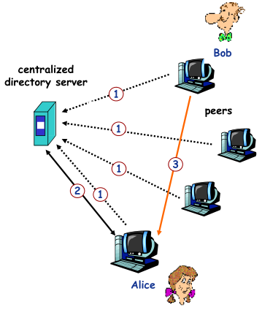
02
P2P索引技术
集中式索引
案例应用
Napster
工作原理
1) 节点加入时，通知中央服务器：
• IP地址
• 内容
2) Alice查找“Hey Jude”
3) Alice从Bob处请求文件

Slide 15
02
P2P索引技术
集中式索引
内容和文件传输是分布式的，
但是内容定位是高度集中式的
性能瓶颈
单点失效问题
版权问题

Slide 16
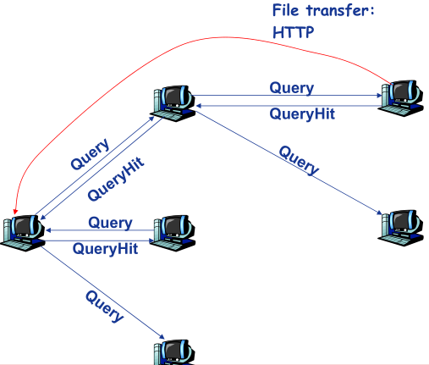
02
P2P索引技术
洪泛式查询
案例应用
Gnutella
工作原理
完全分布式架构
每个节点只对它共享的文件进行索引
覆盖网络(overlay network): Graph
节点X与Y之间如果有TCP连接，那么构成一个边
所有的活动节点和边构成覆盖网络
节点邻居数一般少于10个

Slide 17
02
P2P索引技术
洪泛式查询
查询消息通过已有的TCP连接发送
节点转发查询消息
如果查询命中，则利用反向
路径发回查询节点

Slide 18
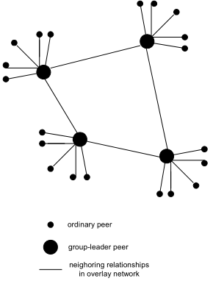
02
P2P索引技术
层次式网络覆盖
案例应用
Skype（私有应用层协议）
工作原理
介于集中式索引和洪泛查询之间的方法
每个节点是一个超级节点，或者被分配一个超级节点：
节点和超级节点间维持TCP连接
某些超级节点对之间维持TCP连接
超级节点负责跟踪子节点的内容

Slide 19
Harbin Institute of Technology
03
网络程序接口
和Socket概述
THE PART ONE

Slide 20
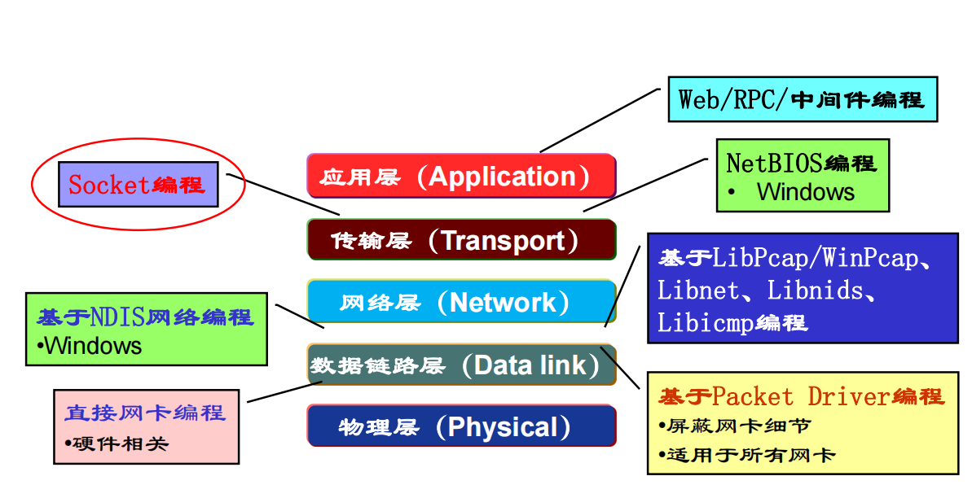
03
网络程序设计接口

Slide 21
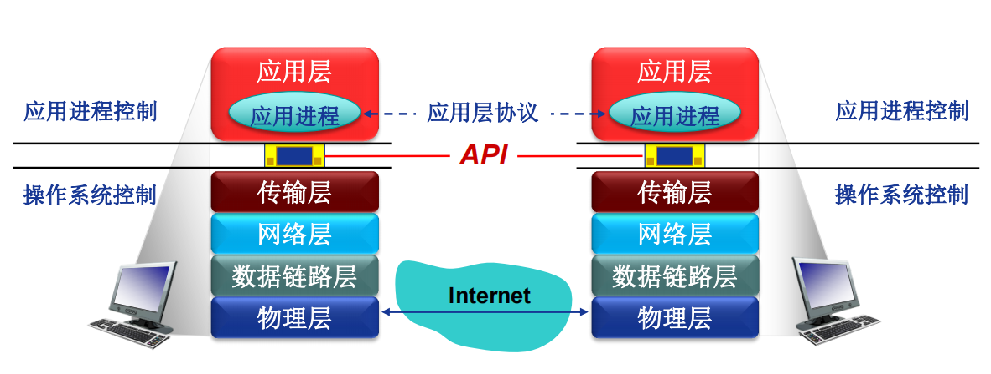
03
应用编程接口 API
应用编程接口API:就是应用进程的控制权和操作系统的控制权进行转换的一个系统调用接口.
几种典型的应用编程接口：
1.Berkeley UNIX 操作系统定义了一种 API，称为套接字接口(socket interface)，简称套接字（socket）。
2.微软公司在其操作系统中采用了套接字接口 API，形成了一个稍有不同的 API，并称之为Windows Socket Interface，WINSOCK。
3.AT&T 为其 UNIX 系统 V 定义了一种 API，简写为 TLI (Transport Layer Interface)。

Slide 22
03
Socket概述
应用层
应用层
数据
数据
数据
sockett
sockett
sockett
sockett
sockett
sockett
数据
数据
数据
多路分解
多路复用
传输层
传输层
底层协议
底层协议

Slide 23
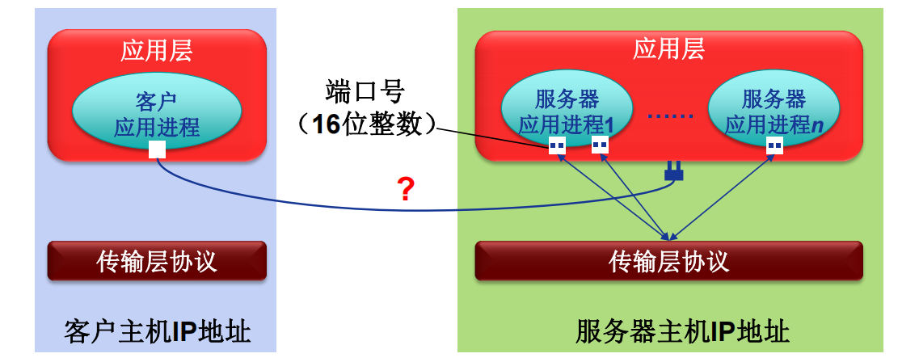
03
Socket API
Internet网络应用最典型的API接口
应用进程间通信的抽象机制
最初面向BSD UNIX-Berkley与TCP/IP协议栈接口设计，目前绝大多数操作系统都支持
通信模型为客户/服务器（C/S）模型
对外：
用IP地址+端口号标识通信端点
对内：
操作系统/进程用套接字描述符（小整数）管理套接字

Slide 24
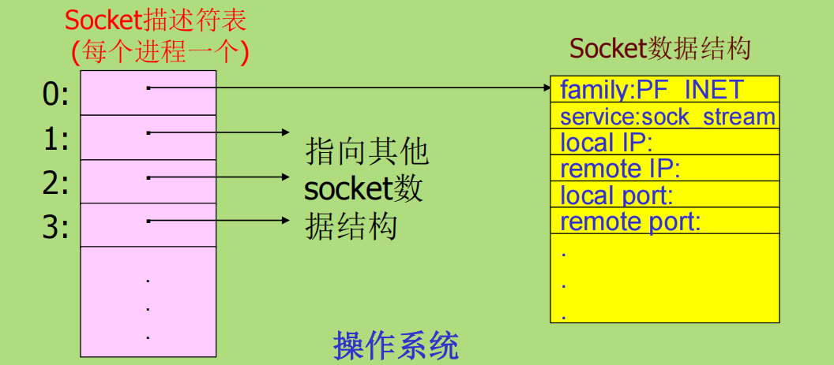
03
Socket抽象
类似于文件的抽象
当应用进程创建套接字时，操作系统分配一个数据结构存储该套接字相关信息
返回套接字描述符

Slide 25
03
地址结构
PART ONE
已定义结构sockaddr_in: 
struct sockaddr_in
{
u_char sin_len; /*地址长度 */
u_char sin_family; /*地址族(TCP/IP：AF_INET) */
u_short sin_port; /*端口号 */
struct in_addr sin_addr; /*IP地址 */
char sin_zero[8]; /*未用(置0) */
}
使用TCP/IP协议簇的网络应用程序声明端点地址变量时，使用结构sockaddr_in

Slide 26
Harbin Institute of Technology
04
SocketAPI函数
THE PART THREE

Slide 27
04
函数介绍(1)
函数名 | 功能 | 参数 | 函数的适用情况 | 注意点
WSASartup | 在使用socket前调用进行初始化 | 程序请求使用WinSock版本 WinSock的版本信息 | 仅windows
WSACleanup | 解除与socket库的绑定 释放socket库所占用的系统资源 |  | 仅windows
socket | 创建套接字来传输数据进行通信 | 协议(protofamily): PF_INET（TCP/IP SOCK_STREAM SOCK_DGRAM SOCK_RAW（TCP/IP） 协议号:0为默认
closesocket | 关闭一个已经完成通信功能的套接字 | 想要关闭的套接字(sd) |  | 计数-1 某线程关闭，其他线程无法访问

Slide 28
04
函数介绍(2)
函数名 | 功能 | 参数 | 函数的适用情况 | 注意点
listen | 置服务器端流套接字处于监听 | 想要监听的套接字(sd) 连接请求的队列长度(queuesize) | 仅服务器端调用 仅TCP套接字 | 设置队列大小
connect | 连接指定服务器套接字 | 想要用于连接的套接字(sd) 想要请求连接的地址(saddr) 限制地址长度(saddrlen) | 仅客户端调用 | TCP:真连接 UDP：无
accept | 处于监听→ 听取客户请求→ 创建新套接字 | 处于监听状态的流套接字(sd) 客户请求队列(caddr) 客户请求队列长度(caddrlen) | 仅服务器端调用 仅TCP套接字 | 利用newsock与客户通信
bind | 绑定套接字本地端点地址 | 已经创建的套接字(sd) 端点地址localaddr | 一般只用于服务器端，客户端会自动分配 | IP地址通配符 INADDR_ANY

Slide 29
04
函数介绍(3)
函数名 | 功能 | 参数 | 函数适用情况 | 注意点
send | 发送数据 | 1.sd 2.*buf 3.len 4.flags |  | 1.建立TCP的客户端或服务端 2.调用connect的UDP客户端
sendto | 同上 | 同上 5.destaddr 6.addrlen | 仅UDP | 1.UDP服务端 2.未调用connect的UDP客户端
recv | 接受数据 | 1.sd 2.*buffer 3.len 4.flags |  | 1.TCP的客户端或服务端 2.调用connect的UDP客户端
recfrom | 同上 | 同上 5.senderaddr 6.saddrlen | 仅UDP | 1.UDP服务端 2.未调用connect的UDP客户端

Slide 30
04
函数介绍(4)
函数 | 适用情况
setsocketopt(int sd, int level, int optname, *optval, int optlen) | 设置套接字sd的选项参数
getsocketopt(int sd, int level, int optname, *optval, socklen_t optlen) | 用于获取任意类型、任意状态套接口的选项当前值，并把结果存入optval
网络字节序 | 适用情况
htons | 本地字节顺序->网络字节顺序（16 bits)
ntohs | 网络字节顺序->本地字节顺序（16 bits)
htonl | 本地字节顺序->网络字节顺序（32 bits)
ntohl | 网络字节顺序->本地字节顺序（32 bits)

Slide 31

Harbin Institute of Technology
05
使用Socket的开发
THE PART THREE

Slide 32
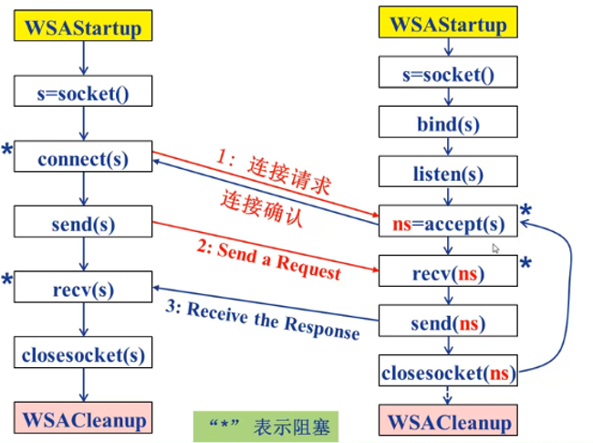
05
Socket API调用基本流程
client server

Slide 33
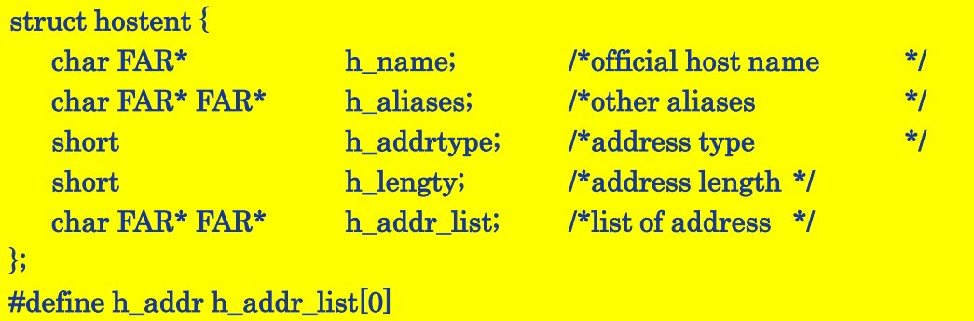
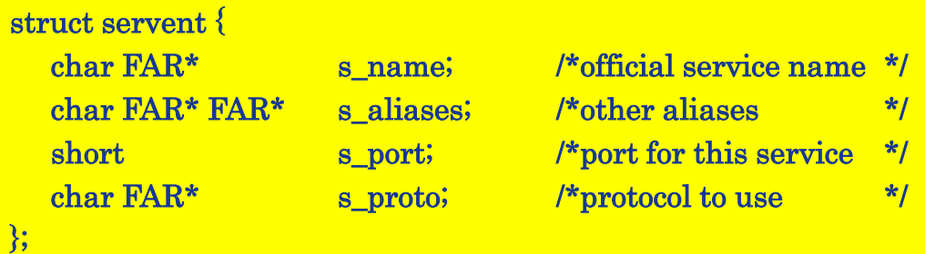
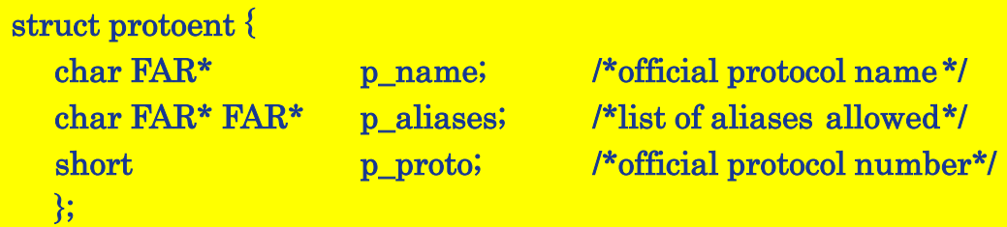
05
解析
解析服务器IP地址：
客户端可能使用域名或IP地址标识服务器，IP协议需要使用32位二进制IP地址，故需要将域名或IP地址转换为32位IP地址。
函数inet_addr( ) 实现点分十进制IP地址到32位IP地址转换；函数gethostbyname( ) 实现域名到32位IP地址转换，返回一个指向结构hostent 的指针
解析服务器（熟知）端口号：
客户端还可能使用服务名标识服务器端口，故需要将服务名转换为熟知端口号
函数getservbyname( )返回一个指向结构servent的指针
解析协议号：
客户端可能使用协议名指定协议，故需要将协议名转换为协议号
函数getprotobyname ( ) 实现协议名到协议号的转换，返回一个指向结构protoent的指针

Slide 34
05
客户端软件流程
TCP客户端软件流程：
1. 确定服务器IP地址与端口号
2. 创建套接字
3. *分配本地端点地址（IP地址+端口号）
4. 连接服务器（套接字）
5. 遵循应用层协议进行通信
6. 关闭/释放连接
UDP客户端软件流程
1. 确定服务器IP地址与端口号
2. 创建套接字
3. *分配本地端点地址（IP地址+端口号）
4. 指定服务器端点地址，构造UDP数据报
5. 遵循应用层协议进行通信
6. 关闭/释放套接字

Slide 35
05
4种类型基本服务器的基本流程
循环无连接服务器基本流程：
1. 创建套接字
2. 绑定端点地址（INADDR_ANY+端口号）
3. 反复调用recvfrom()函数，接收来自客户端的请求
4. 遵循应用层协议，构造响应报文，并调用sendto()函数发送给客户
循环面向连接服务器基本流程：
1. 创建（主）套接字，并绑定熟知端口号；
2. 设置（主）套接字为被动监听模式，准备用于服务器；
3. 调用accept()函数接收下一个连接请求（通过主套接字），创建新套接字用于与该客户建立连接；
4. 遵循应用层协议，反复接收客户请求，构造并发送响应(通过新套接字)；
5. 完成为特定客户服务后，关闭与该客户之间的连接，返回步骤3

Slide 36
05
4种类型基本服务器的基本流程
并发无连接服务器基本流程：
主线程1: 创建套接字，并绑定熟知端口号；
主线程2: 反复调用recvfrom()函数，接收下一个客户请求，并创建新线程处理该客户响应；
子线程1: 接收一个特定请求；
子线程2: 依据应用层协议构造响应报文，并调用sendto()函数发送；
子线程3: 退出(一个子线程处理一个请求后即终止)。
并发面向连接服务器基本流程：
主线程1: 创建（主）套接字，并绑定熟知端口号；
主线程2: 设置（主）套接字为被动监听模式，准备用于服务器；
主线程3: 反复调用accept()函数接收下一个连接请求（通过主套接字），并创建一个新的子线程处理该客户响应；
子线程1: 接收一个客户的服务请求（通过新创建的套字）；
子线程2: 遵循应用层协议与特定客户进行交互；
子线程3: 关闭/释放连接并退出（线程终止）

Slide 37
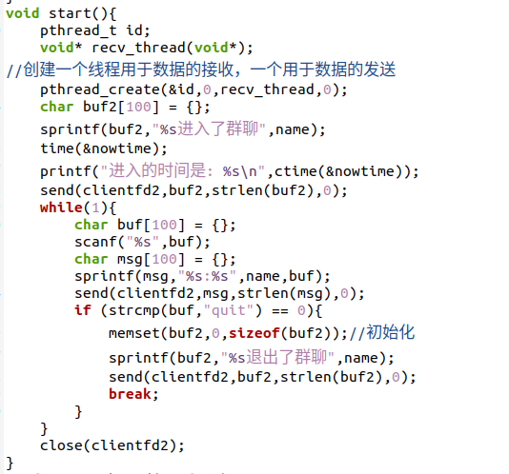
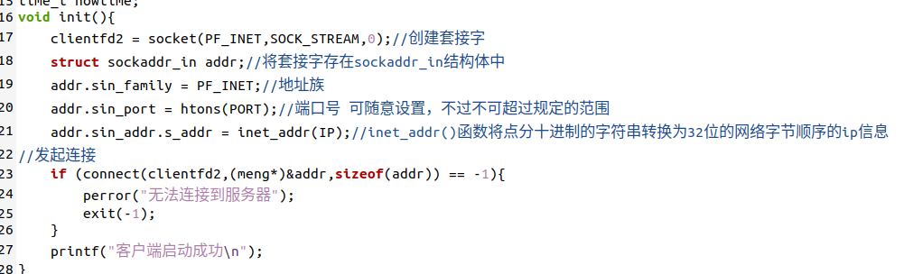
05
小组编写的客户端代码

Slide 38
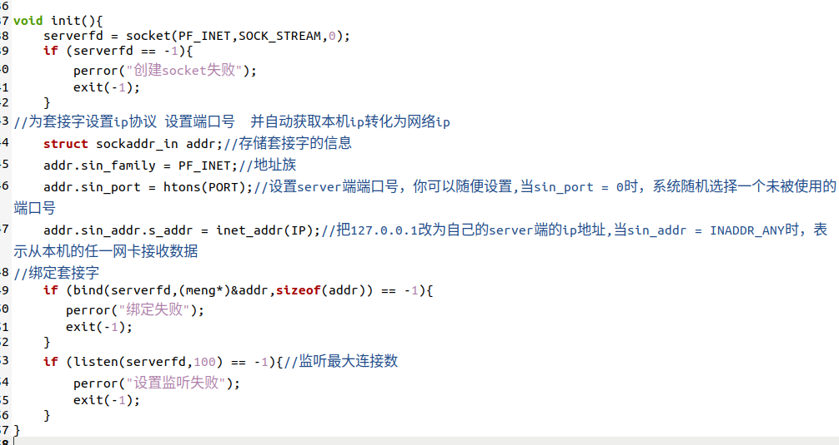
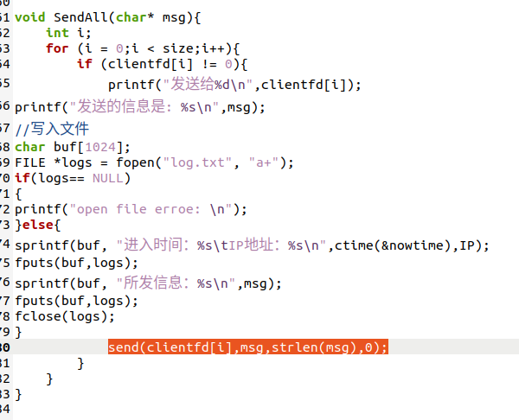
05
小组编写的服务端代码

Slide 39
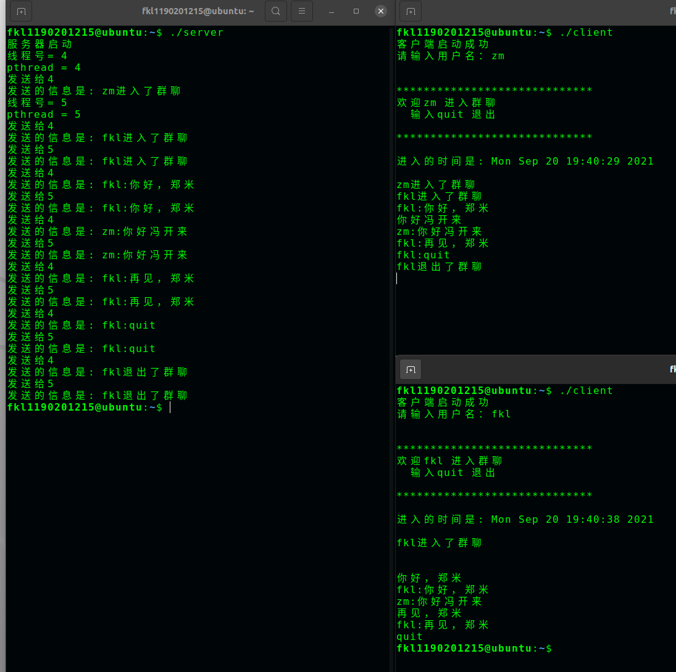
谢谢观看
THANK YOU !

